Slide 1
‏رگرسیون خطی
‏۳
‏جلسهٔ ۳
‏دورهٔ یادگیری ماشین | ترم ۳
‏مدرس: کیوان محمودی

Slide 2
‏اهداف این جلسه
‏درک مدل رگرسیون خطی ساده و چندگانه
‏۱
‏آشنایی با تابع هزینهٔ میانگین مربعات خطا (MSE)
‏۲
‏پیاده‌سازی رگرسیون خطی از صفر با دو روش: معادلهٔ نرمال و گرادیان کاهشی (Gradient Descent)
‏۳
‏آموزش رگرسیون خطی روی دادهٔ واقعی قیمت مسکن با scikit-learn
‏۴
‏معیارهای ارزیابی رگرسیون: MAE، RMSE و R²
‏۵
‏تحلیل باقیمانده‌ها و تفسیر ضرایب
‏۶

Slide 3
‏رگرسیون خطی در چهار جمله
‏تابع هزینه
‏۲
‏مدل
‏۱
‏میانگین مربعات خطا (MSE)؛ خطاهای بزرگ جریمهٔ بیشتری می‌گیرند.
‏ŷ = w·x + b؛ یک خط (یا ابرصفحه) که ویژگی‌ها را به هدف وصل می‌کند.
‏گرادیان کاهشی
‏۴
‏معادلهٔ نرمال
‏۳
‏قدم‌به‌قدم در خلاف جهت شیب؛ روش اصلی آموزش تقریباً همهٔ مدل‌ها.
‏جواب بسته و دقیق؛ برای دادهٔ خیلی بزرگ کند است.

Slide 4
‏گرادیان کاهشی از صفر
‏از w=0 و b=0 شروع کن
‏گرادیان MSE را حساب کن
for _ in range(n_iterations):
error = (w * x + b) - y
dw = 2 / m * np.sum(error * x)
db = 2 / m * np.sum(error)
w -= learning_rate * dw
b -= learning_rate * db
‏در خلاف جهت گرادیان قدم بردار
‏تا همگرایی تکرار کن

Slide 5
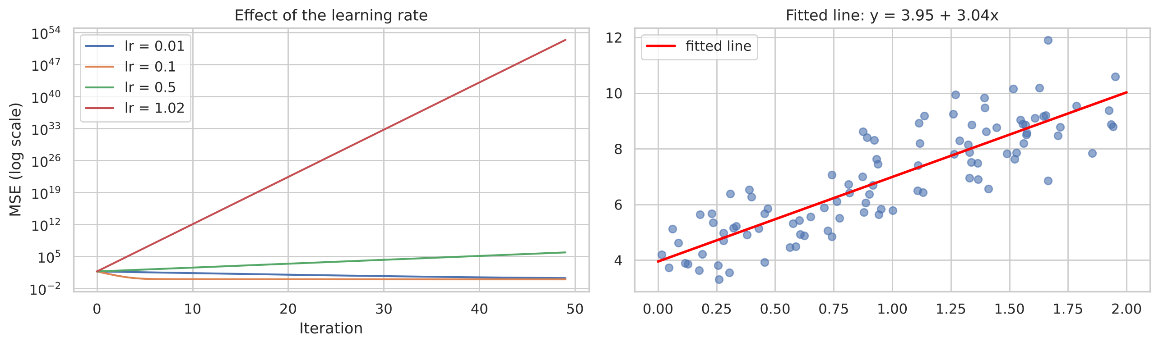
‏اثر نرخ یادگیری
‏نرخ کوچک کند است، نرخ مناسب سریع همگرا می‌شود و نرخ بزرگ واگرا می‌شود.

Slide 6
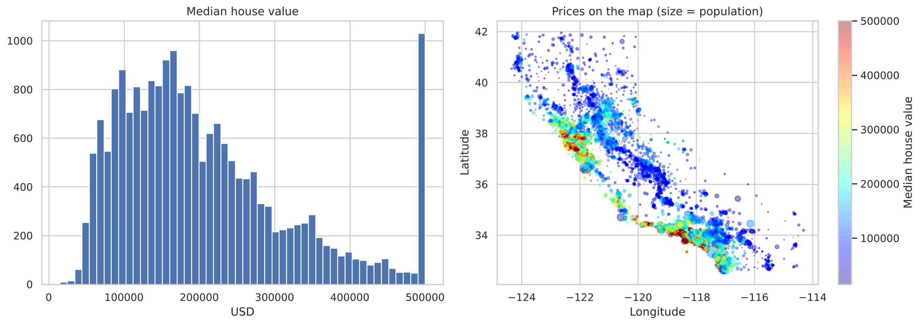
‏قیمت مسکن کالیفرنیا روی نقشه
‏سقف ۵۰۰٬۰۰۰ دلاری در هیستوگرام و قیمت‌های بالاتر نزدیک ساحل؛ موقعیت جغرافیایی مهم است.

Slide 7
‏معیارهای ارزیابی رگرسیون
‏R² | ‏RMSE | ‏MAE | ‏مدل
‏0.00 | ‏114,500 | ‏90,600 | ‏Baseline (mean)
‏0.64 | ‏69,100 | ‏49,600 | ‏Linear regression
‏MAE و RMSE به دلارند؛ R² سهم واریانسی است که مدل توضیح می‌دهد.

Slide 8
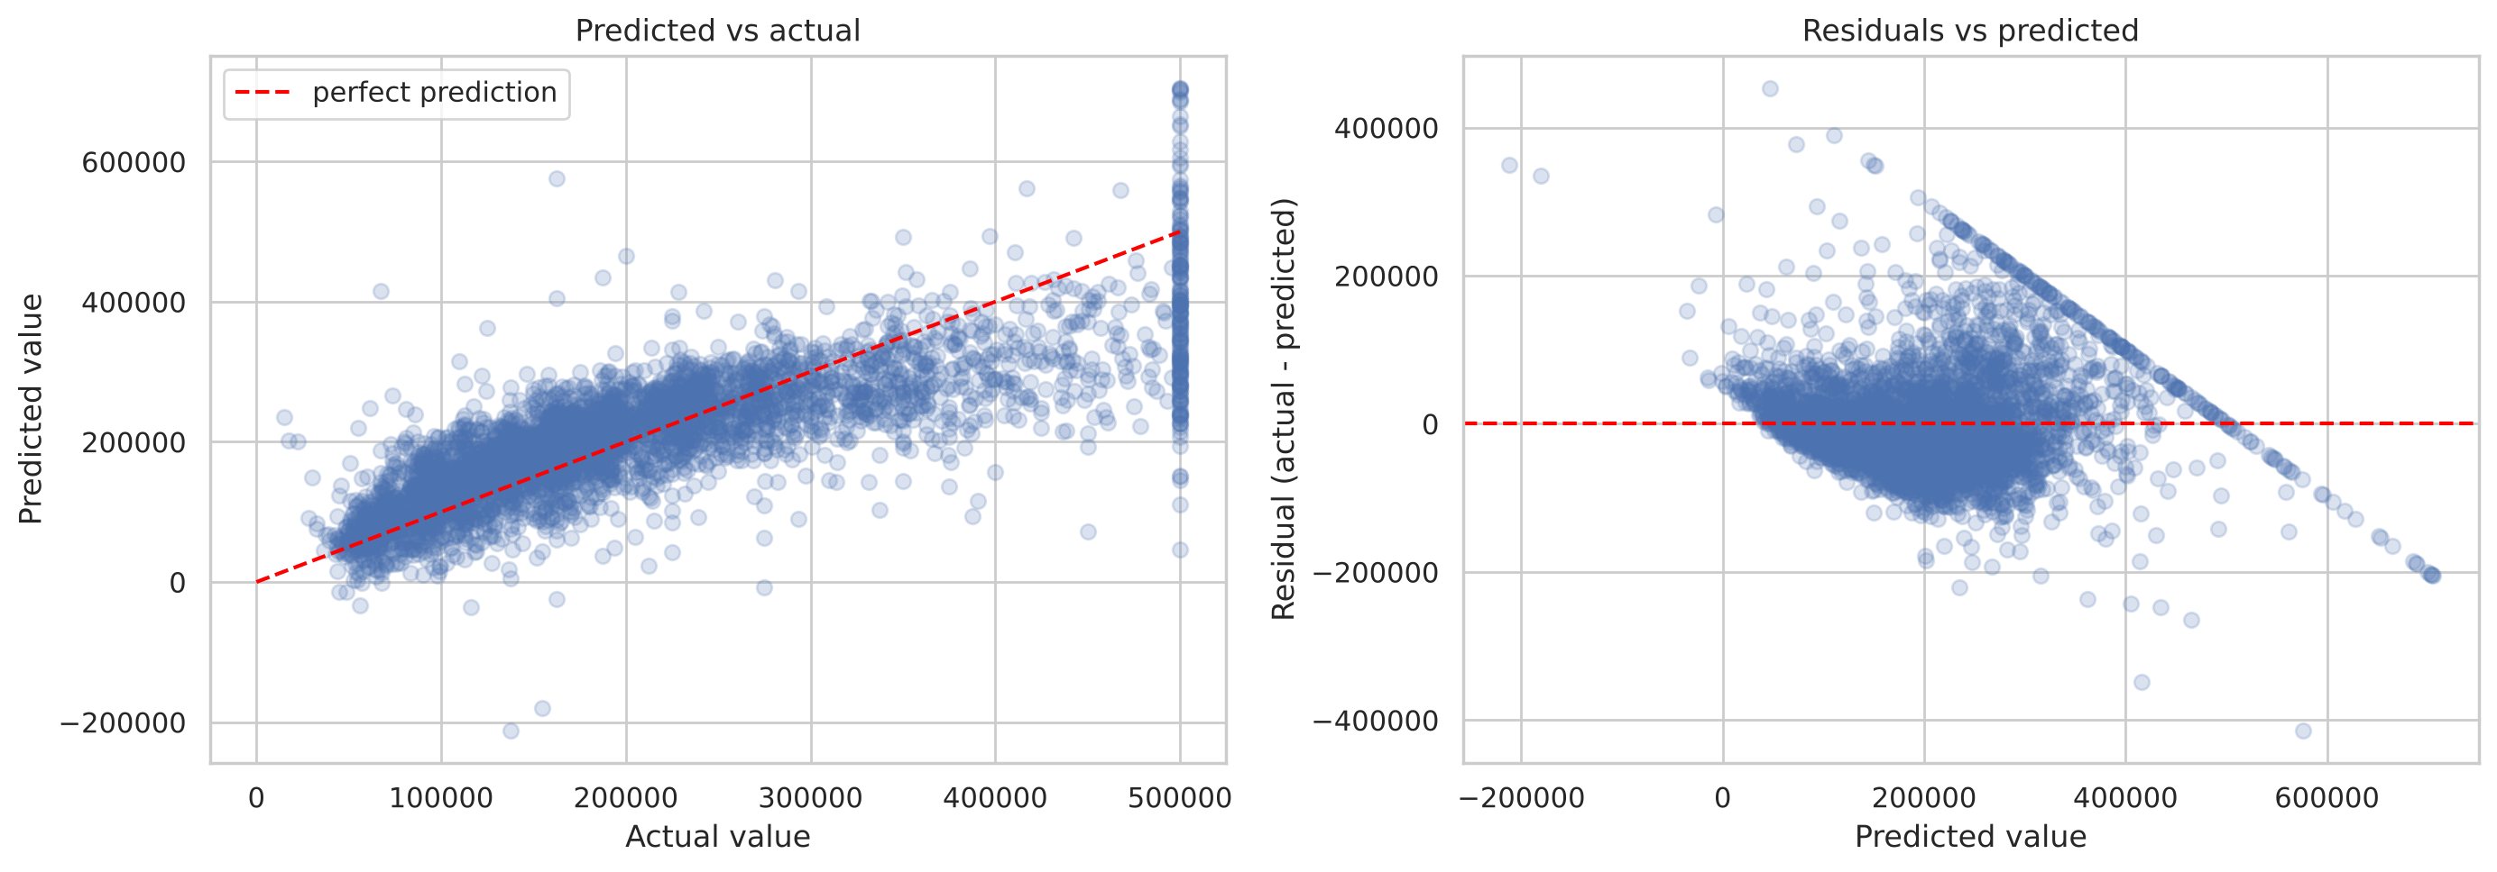
‏تحلیل باقیمانده‌ها
‏الگوی منظم در باقیمانده‌ها (اثر سقف قیمت) یعنی مدل خطی برای این داده کمی ساده است.

Slide 9
‏هشدار دربارهٔ تفسیر ضرایب
‏هم‌خطی population و households ضرایب بزرگ با علامت مخالف گرفته‌اند
‏۱
‏اثر با ثابت ماندن بقیه bedrooms_ratio همبستگی منفی ولی ضریب مثبت دارد
‏۲
‏دادهٔ کم ضریب ISLAND از روی فقط چند محله تخمین زده شده
‏۳
‏آمار کلاسیک statsmodels خطای استاندارد و p-value هر ضریب را می‌دهد
‏۴

Slide 10
‏جمع‌بندی
‏رگرسیون خطی با کمینه کردن MSE بهترین خط (یا ابرصفحه) را پیدا می‌کند.
‏✓
‏دو راه آموزش: معادلهٔ نرمال (دقیق، برای دادهٔ کوچک و متوسط) و گرادیان کاهشی (عمومی و مقیاس‌پذیر).
‏✓
‏نرخ یادگیری مهم‌ترین ابرپارامتر گرادیان کاهشی است و استانداردسازی برای آن ضروری است.
‏✓
‏مدل رگرسیون را با MAE، RMSE و R² روی دادهٔ آزمون و در مقایسه با مدل پایه بسنجید.
‏✓
‏نمودار باقیمانده‌ها نشان می‌دهد مدل کجا ضعف دارد.
‏✓

Slide 11
‏تمرین‌ها
‏تابع gradient_descent را طوری تغییر کنید که mini-batch باشد: در هر قدم فقط ۱۶ نمونهٔ تصادفی استفاده شود. نمودار خطا را با نسخهٔ دسته‌ای مقایسه کنید.
‏۱
‏رگرسیون خطی را فقط با ویژگی median_income آموزش دهید. R² چقدر است؟ ویژگی‌های دیگر چقدر کمک کرده‌اند؟
‏۲
‏محله‌هایی را که قیمتشان دقیقاً ۵۰۰٬۰۰۱ است از دادهٔ آموزش و آزمون حذف کنید و مدل را دوباره آموزش دهید. معیارها چطور تغییر می‌کنند؟
‏۳
‏به‌جای پیش‌بینی مستقیم قیمت، لگاریتم قیمت را پیش‌بینی کنید (np.log) و سپس با np.exp برگردانید. MAE بهتر می‌شود؟ (راهنمایی: TransformedTargetRegressor)
‏۴

Slide 12
‏پرسش و پاسخ
‏جلسهٔ بعد: رگرسیون چندجمله‌ای، بیش‌برازش و منظم‌سازی
github.com/keyvanmahmoudi/Machine_Learning_Course

